Slide 1
微型机原理与程序设计
2020-04、05、06班

Slide 2
教学目的
本课程为自动化专业的专业基础课，主要目的是使学生掌握如何将微型计算机嵌入到各类自动化装置中，能够设计出工业控制用的计算机控制系统的硬件和软件，为各种控制理论和方法的应用奠定基础。
通过本课程的学习，使学生能够：
1.掌握微型计算机的体系结构和基本原理。
2.了解8086微处理器和89C51单片机的结构和工作原理。
3.掌握基于总线设计存储器和输入输出接口电路。
4.掌握使用汇编语言和C语言设计接口的控制程序。
5.能够设计控制领域常用远传信号的调理电路。
6.能够设计控制系统中的自动化装置。

Slide 3
内容简介
第一章：微型计算机基础
包括微型计算机的体系结构、机内的数据表示方法、中央处理器（CPU）、
存储器、输入输出、以及计算机解题过程等。
第二章：8086微处理器及系统
包括8086微处理器、存储器管理与扩展、程序设计、输入输出接口设计。
第三章：89C51单片机原理及应用
包括89C51基本结构、存储器管理与扩展、C51程序设计、集成I/O资源。
第四章：输入输出通道设计
包括数字、模拟输入输出通道、串行通讯通道以及人机对话通道的设计。

Slide 4
课时安排及顺序
第1章 微型计算机基础 |  | 14学时
 | 1.1 计算机概述 | 4学时
 | 1.2 基础知识
 | 1.3 中央处理器 | 4学时
 | 1.4 存储器
 | 1.5 输入输出 | 6学时
 | 1.6 程序设计
 | 1.7 计算机与控制
第3章 80C51单片机及系统 |  | 16学时
 | 3.1 89C51的结构和原理 | 4学时
 | 3.2 存储器与I/O | 2学时
 | 3.4 高级语言程序设计 | 自学
 | 3.5 89C51集成I/O资源 | 6学时

Slide 5
课时安排及顺序
第2章 8086微处理器及系统 |  | 6学时
 | 2.4 程序直接控制I/O | 6学时
第4章 输入输出通道设计 |  | 16学时
 | 4.1数字量输入输出通道技术 | 2学时
 | 4.2模拟量输入输出通道技术 | 6学时
 | 4.3人机交互通道技术 | 4学时
 | 4.4串行通讯通道技术 | 4学时
第2章 8086微处理器及系统 |  | 12学时
 | 2.1、2.2、2.3 8086微处理器 | 8学时
 | 2.5、2.6 中断I/O | 4学时
实验（16学时）
课程设计（16学时）

Slide 6
自学内容
1、复习数字电子、模拟电子知识；
2、自学线路板绘图软件，尤其是绘制原理图；
3、复习C语言，自学3.4 高级语言程序设计内容；
4、教材中上课没有时间讲解内容。
5、自行学习安装实验软件、动态调试。

Slide 7
本课程能干什么？

Slide 8
课程设计安排
2006班课程设计安排:
  每组自行协商课程设计题目；
  题目商定好后与指导教师协商（费用自行负责）；
  可以与指导教师协商确定题目（指导教师给定题目，费用教师负责）；
  设计原理图和PCB图、制作线路板、采购元器件、焊接、编程调试，提交设计报告。

Slide 9
课程设计安排
时间安排：
  确定题目，提交开题报告：第4周；
  完成原理图绘制：第8周；
  完成PCB图绘制：第10周；
  采购原器件、焊接：第12周；
  编程调试：第14周；
  答辩、提交报告：第15周。

Slide 10
课程设计考试
1、考试形式：
每4~5位同学组成一个小组（见分组），自己拟定（或选定）题目并完成方案制定、原理图绘制、PCB板图绘制、元器件采购与焊接、调试与实现；第15周统一验收考试答辩并给出成绩。
2、评分标准：
1）题目全面程度（用到所学知识）、难易程度；
2）题目完成情况；
3）在小组扮演角色（小组内部确定顺序）。
4）每组自行设计焊接、调试部分不得少于80%。

Slide 11
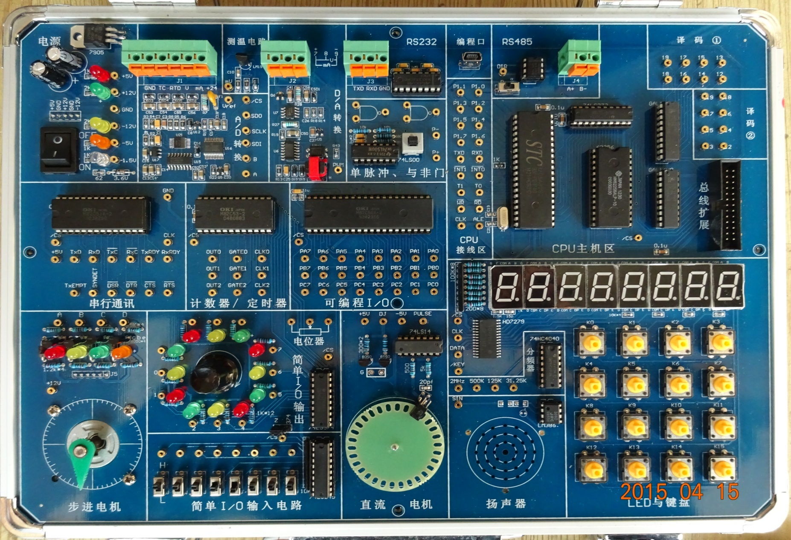
实验装置

Slide 12
2016级实验班微机原理与程序设计小组题目：
  智能喷淋灌溉系统；
  基于轨迹的循迹小车控制；
  基于语音控制的小车设计；
  MIDI系统设计；
  智能盲人手杖设计；
  穿戴式人体健康检测；
  智能风扇设计；

Slide 13
1、料仓3D激光料位计设计与实现；（https://www.livoxtech.com/）
2、料场3D激光料位计设计与实现；
3、多功能SSI转换接口设计；
4、毫米波雷达料位计；
(https://www.nxp.com/cn/applications/solutions/automotive/adas-and-highly-automated-driving/automotive-radar-systems:RADAR-SYSTEMS?&cid=ps_cn_baidu_cpc_B_AUTO_Radar_Phrase_bd201706070001)

Slide 14
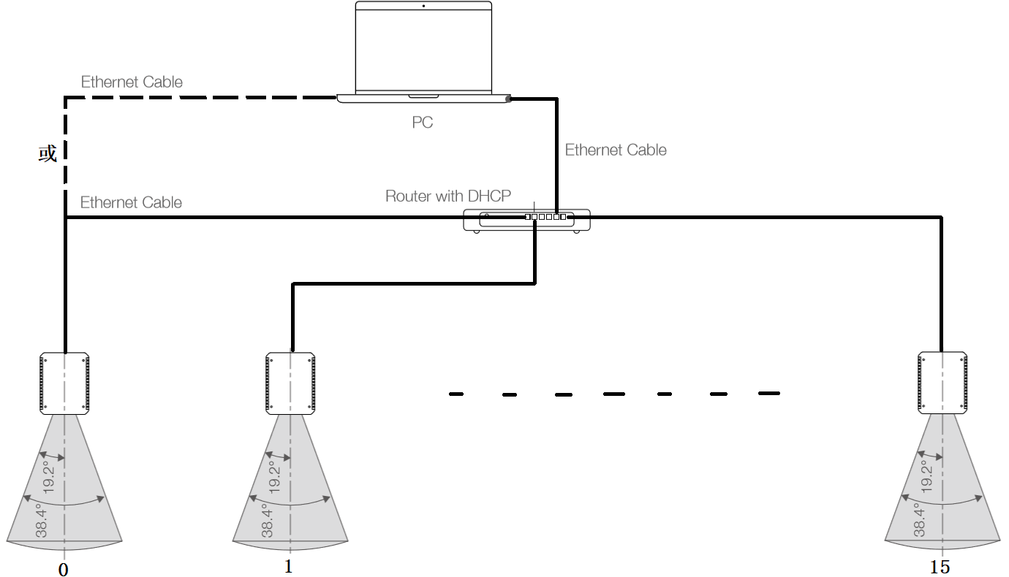
3D激光料位计

Slide 15
测量系统可以是单台激光料位计连接计算机，成为一个独立的产品，在计算机屏幕上显示3D料位情况并进行计算，显示最高料位、最低料位、平均料位、物料体积和物料重量等。也可以多台激光料位计组成测量系统，对多个料仓进行测量，分别显示各个料仓3D料位情况并进行计算，显示最高料位、最低料位、平均料位、物料体积和物料重量等，进而完成物料平衡统计等任务。
该技术测量范围为：距离90~260m（视被测介质反射率）、测量精度2cm、测量范围38.4°（圆锥）。在38.4°范围内，每秒测量高达10万点，角度分辨率达到0.1°

Slide 16
多功能SSI转换接口
很多旋转编码器（还有其他传感器）采用SSI接口输出，而目前SSI接口并不方便与计算机系统或者PLC进行连接，我们设计的SSI转4~20mA模块将SSI接口转换为两路4~20mA（当多圈编码器时，一路代表圈数、一路代表角度）和RS232及RS485输出。

Slide 17
课程教师
主讲教师
 | 陈春华（337）
 | chenchunhua@ise.neu.edu.cn 13304021369（微信）

Slide 18
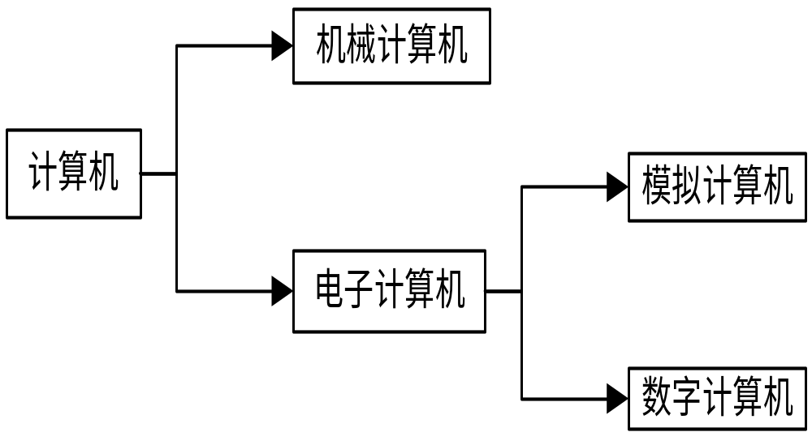
1、 计算机概述

Slide 19
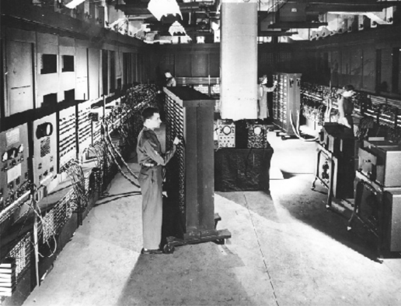
1、第一台电子计算机
1946年2月15日，第一台电子数字计算机问世，这标志着计算机时代的到来。
（CALCULATOR）
ENIAC
Electronic Numerical Integrator And Computer
Notes:
ENIAC(埃尼阿克)是第一台电子计算机的名称，是“电子数字积分计算机”的简称，英文全称为 “Electronic Numerical Integrator And Computer”，是由美国宾夕法尼亚大学的物理学家约翰·莫克利（John Mauchly）和工程师普雷斯伯·埃克特（J – Presper Eckert）领导研制的计算机，它于1946年2月15日在美国宣告诞生。

Slide 20
ENIAC是电子管计算机，时钟频率仅有100KHz，但能在1秒钟的时间内完成5000次加法运算。
与现代的计算机相比，有许多不足，但它的问世开创了计算机科学技术的新纪元，对人类的生产和生活方式产生了巨大的影响 。
Notes:
ENIAC的缺点：没有存储器，布线接板直接控制

Slide 21
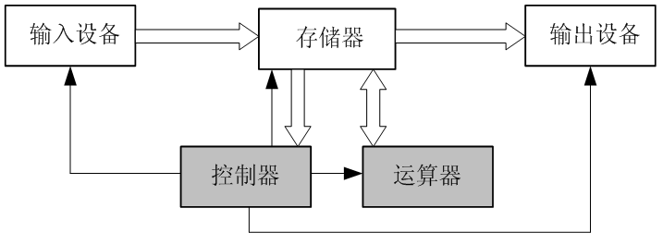
2、体系结构的确立
冯·诺依曼结构：
匈牙利籍数学家冯·诺依曼在方案的设计上做出了重要的贡献。1946年6月，他又提出了“程序存储”和“二进制运算”的思想，进一步构建了计算机由运算器、控制器、存储器、输入设备和输出设备组成这一计算机的经典结构。
（EDVAC-ELECTRONIC DISCRETE VARIABLE AUTOMATIC COMPUTER）
Notes:
冯.诺伊曼对ENIAC的设计进行了重大的改进，形成了EDVAC方案。和ENIAC相比，ED－VAC的重大改进主要有两方面，一是把10进位制改成2进位制，这可以充分发挥电子元件高速运算的优越性；二是把程序和数据一起存贮在计算机内，这样就可以使全部运算成为真正的自动过程。
EDVAC(Electronic Discrete variable Automatic Computer) 离散变量自动电子计算机，是第一台现代意义的通用计算机。
它由五个基本部分组成：1）运算器CA（2）控制器CC（3）存储器M（4）输入装置I（5）输出装置O；
采用二进制：计算机中的指令和数据均以二进制形式存储；
“存储程序”和“程序控制”结合的原理，即程序和数据都放在内存中，在程序的控制下自动完成操作。
这种结构一直延续至今，所以现在一般计算机被称为冯•诺依曼结构计算机。

Slide 22
电子计算机的发展
3、计算机的发展
电子管计算机
晶体管计算机
集成电路计算机
大规模集成电路计算机
超大规模集成电路计算机
计算机的结构仍然没有突破冯·诺依曼提出的计算机的经典结构框架。

Slide 23
代 | 时间 | 硬件技术 | 速度（次/ 秒）
一代 | 1946~1957 | 电子管 | 40 000
二代 | 1958~1964 | 晶体管 | 200 000
三代 | 1965~1971 | 中、小规模集成电路 | 1 000 000
四代 | 1972~1977 | 大规模集成电路 | 10 000 000
 | 1978~现在 | 超大规模集成电路 | 000 000

Slide 24
4、微型计算机
计算机的发展趋势
巨型化
两极
微型化
微型计算机
由大规模集成电路组成的、体积较小的电子计算机。
它是以微处理器为基础，配以内存储器、输入输出(I/0)接口电路以及相应的辅助电路而构成的。

Slide 25
计算机的发展和微型计算机
集成电路技术的发展一直是促进计算机性能提升的动力。1971年，美国Intel公司研制成功世界上第一个4位的微处理器芯片4004，集成了2300个晶体管。随后，微处理器经历了4位、8位、16位、32位和64位几个阶段的发展，芯片的集成度和速度都有很大的提高。与此同时，半导体存储器的研制也在进行。1970年，第一个存储芯片面世。该芯片大约只有一个磁芯这么大，却能保存256位二进制信息。1974年后，随着半导体存储器价格的迅速下降、位密度的不断提高，存储芯片的容量经历了1K、4K、16K、64K、256K、1M、4M、16M和64M等几个阶段，每个新的阶段都比过去提高4倍的容量，而价格和访问时间都有所下降。 现在存储芯片单芯片已达32G。

Slide 26
计算机的发展和微型计算机
现在，世界已经进入了计算机时代，计算机的发展趋势正向着“两极”分化。一极是向巨型化、超高速、并行处理、智能化方向发展。它是一个国家科技水平、经济实力、军事实力的象征。在解决天气预报、地震分析、航空气动、流体力学、卫星遥感、激光武器、海洋工程等方面的问题上，巨型机能够大显身手。另一极是向微型化、网络化、人工智能化、高性能、多用途方向发展。由于它们体积小、成本低而占领了整个国民经济和社会生活的各个领域。

Slide 27
计算机的发展和微型计算机
微型计算机是由大规模集成电路组成的、体积较小的电子计算机。它是以微处理器为基础，配以存储器、输入输出(Input /Output，I/O)接口电路以及相应的辅助电路而构成的。特点是体积小、灵活性大、价格便宜、使用方便。微型计算机甚至可以集成在一个芯片上。目前，由于超大规模集成电路的应用，小型机、微型机乃至大中型机的性能指标界限已不再明显。某些高档微机的速度已经达到甚至超过了十年前一般大中型计算机的运行速度。

Slide 28
计算机的发展和微型计算机
微型计算机分为网络计算机（如服务器、工作站、交换机、路由器等）、个人计算机（如PC机、笔记本、PDA平板电脑等）、控制计算机等。自1981年美国IBM公司推出第一代微型计算机IBM-PC以来，微型机以其执行结果精确、处理速度快捷、性价比高、轻便小巧等特点迅速进入社会各个领域。

Slide 29
计算机的发展和微型计算机
微型计算机从局部到全局存在三个层次：微处理器、微型计算机、微型计算机系统。单纯的微处理器和单纯的微型计算机都不能独立工作，只有微型计算机系统才是完整的信息处理系统，才具有实用意义。在微型计算机硬件系统的基础上，配置必要的外部设备和软件，构成的实体称为微型计算机系统。

Slide 30
计算机的发展和微型计算机
一个完整的微型计算机系统包括硬件系统和软件系统两大部分。硬件系统由运算器、控制器、存储器（含内存、外存和缓存）、各种输入输出设备组成，采用“指令驱动”方式工作。软件系统可分为系统软件和应用软件。系统软件是指管理、监控和维护计算机资源（包括硬件和软件）的软件。操作系统是系统软件的核心，应用软件是为某种应用目的而编制的计算机程序。

Slide 31
2、 微型计算机结构
存储程序概念 ：
计算机（指硬件）应由运算器、存储器、控制器、输入设备 和输出设备5大基本部件组成。
指令和数据以同等地位存放在存储器内，并可按地址访问。
指令和数据均用二进制码来表示。
指令由操作码和地址组成，操作码用来表示操作的性质，地址码用来表示操作数所在存储器中的位置。
指令在存储器内按顺序存放。通常，指令是顺序执行的。在特定条件下，可根据运算结果或设定的条件改变执行顺序。
计算机以运算器为中心，输入输出设备与存储器的数据传送通过运算器实现。

Slide 32
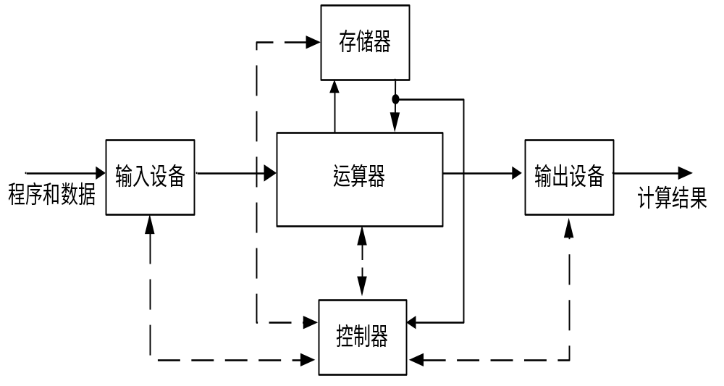
1、机器组成
冯•诺依曼型计算机最基本的组成 ：

Slide 33
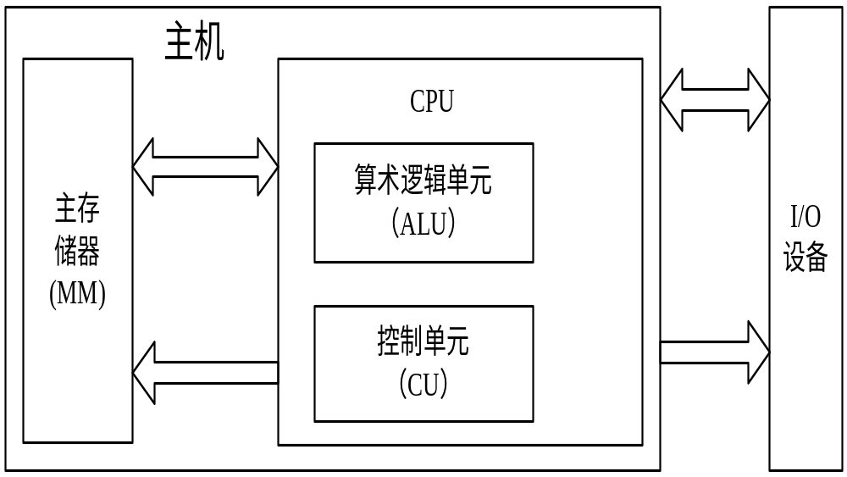
现代计算机构成 ：

Slide 34
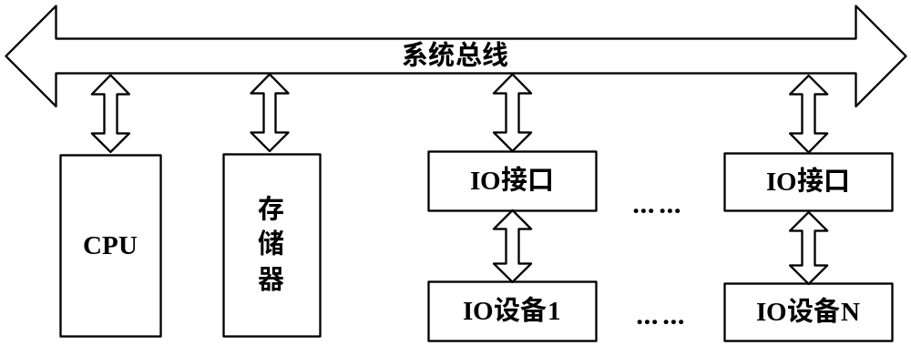
2、总线
总线：
所谓总线是一组能为多个部件服务的公共信息传送线路，它能分时的发送与接收各部件的信息。
图1-1-5 单总线结构

Slide 35
地址总线、数据总线和控制总线：
（1）数据总线
数据总线（Data Bus—DB）用来传输各功能部件之间的数据信息，是双向传输总线。DB由双方向传输的多根信号线组成。CPU可以沿这些线从主存或外设读入数据，也可以沿这些线向主存或外设送出数据。其位数与机器字长，存储字长有关，一般为8位、16位或32位。数据总线中信号线的条数称为数据总线宽度，它是衡量系统性能的一个重要参数。如果数据总线的宽度为8位，指令字长为16位，那么，CPU在取指阶段，必须两次访问主存。

Slide 36
（2）地址总线
地址总线（Address Bus—AB）由单方向的多根信号线组成。传输的信号用来指出数据总线上的数据来自（送到）主存单元或外设的地址，故称为地址总线。例如，欲从存储器读出一个数据，则CPU要将此数据所在存储单元的地址送到地址线上。又如，欲将某数据经I/O设备输出，则CPU除了需将数据送到数据总线外，同时还需将该输出设备的地址（通常都经I/O接口）送到地址总线上。由于地址总线上的代码是CPU用来指明欲访问的存储单元或I/O端口的地址，因此它是单向传输的。地址线的位数与CPU可访问的存储单元的个数有关，如地址线为20根，则表示CPU最多可以访问2的20次方个存储单元（由于地址总线上的每个信号线只有“0”、“1”两种状态）。同样，地址总线中信号线的条数也称为地址总线宽度。

Slide 37
（3）控制总线
控制总线（Control Bus—CB）是用来发出各控制信号的传输线。对任一控制线而言，它的传输只能是单向的。例如，命令存储器读/写或命令I/O读/写都是由CPU发出的。但对于控制总线总体来说，又可认为是双向的。例如I/O设备也可以向CPU发出请求信号，如当某设备准备就绪时，便向CPU发中断请求；又如当某部件（如DMA接口）需获得总线使用权时，就得向CPU发出总线请求等等。此外，控制总线还起到监视各部件状态的作用。如查询该设备是处于“忙”还是“闲”，是否出错等等。因此总体而言，控制信号既有出，又有入。

Slide 38
2）总线工作原理
总线结构提高了CPU的工作效率，而且外设连接灵活，易于扩充。但由于所有部件都挂在同一组总线上，总线只能分时地为各个部件工作，也就是同一时刻只允许一对设备（或部件）之间传送信息。这就要求连接到总线上的逻辑部件必须高速运行，以便在某些设备需要使用总线时能迅速获得总线控制权；而当不再使用总线时，能迅速放弃总线控制权。

Slide 39
总线作为计算机各个部件间数据传输的公共通道，每个部件都有可能输出，来驱动总线。为避免多个部件向总线输出造成逻辑的混乱和数字电路的损坏，各个部件对总线的输出驱动电路必须具有三态功能，即部件的输出既可以是一般二值逻辑值，又可以是高阻抗状态。处于高阻抗状态时，其输出相当于断开状态，没有任何逻辑输出功能。总线驱动电路通常由若干三态门电路组成。三态门电路（见1.2.3节）的输出逻辑状态通过一个输入引脚G控制。当G为低电平输入时，电路呈现正常的“0”或“1”的输出；当G为高电平输入时，电路给出高阻态输出。当所有器件都以高阻态形式连接在总线上时，称为总线处于空闲状态。

Slide 40
假设总线上有A、B两个部件，并且A部件具有总线控制权。在总线处于空闲状态下，当A部件要向B部件发送数据时，A部件驱动总线，在地址总线上发出B部件的地址，在数据总线上发出数据，在控制总线上发出写命令信息。总线上的B部件判断收到的地址是否与自己的地址相符。如果相符，则根据命令信息，接收数据。A部件完成通信后，将输出变为高阻态，让出总线使用权，让总线恢复到空闲状态。这一过程通常被称为一个总线写周期。
如果A部件要从B部件接收数据时，A部件在地址总线上发出地址信息，在控制总线上发出读命令信息。B部件发现收到与自己相符的地址后，根据读命令信息，将数据放到数据总线上，让A部件读走数据。完成通信后，A、B部件分别将输出变为高阻态，总线恢复到空闲状态。这一过程通常被称为一个总线读周期。

Slide 41



三总线协调工作
主从方式，主动方具有总线控制权
主动方
被动方
①驱动地址总线，发出地址信息
②驱动数据总线，发出数据
③驱动控制总线，发出写命令
地址
④收到与自己相符的地址信息和写命令后，接收数据。
数据
写命令
⑤完成数据传输后，将输出变为高阻态，让出总线使用权，让总线恢复到空闲状态。
①驱动地址总线，发出地址信息
②驱动控制总线，发出读命令
④从数据总线上接收数据
地址
③收到与自己相符的地址信息和读命令后，驱动数据总线，发出数据。
读命令
数据
⑤完成数据传输后，将输出变为高阻态，让出总线使用权，让总线恢复到空闲状态。

Slide 42
单总线结构：
单总线结构

Slide 43
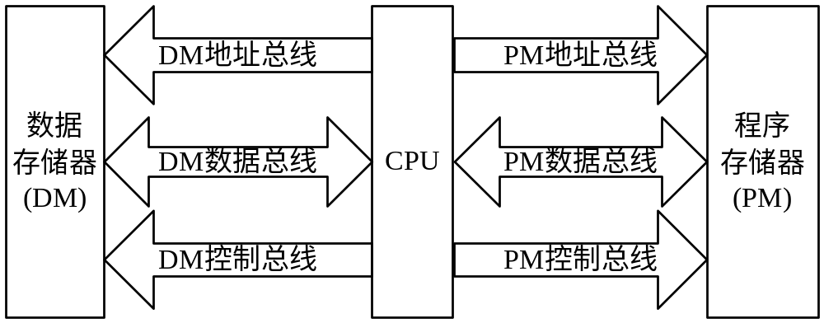
双总线结构：
哈佛结构

Slide 44
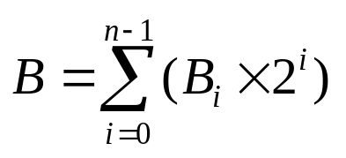
2、 预备知识-数据的机内表示
无符号整数的机内表示 ：
无符号整数在计算机中采用二进制整数形式表示。二进制整数由0和l两个数码组成，基数为2，按“逢二进一”的原则进行计数。
位数（二进制） | 数值范围（十进制）
8 | 0 ~ 2⁸-1（0 ~ 255）
16 | 0 ~ 2¹⁶-1（0 ~ 65535）
32 | 0 ~ 2³²-1（0 ~ 4294967295）
64 | 0 ~ 2⁶⁴-1（0 ~ 18446744073709551615）

Slide 45
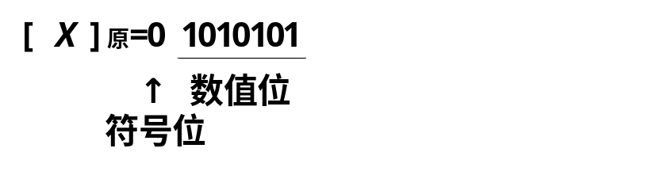
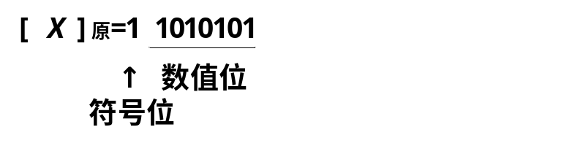

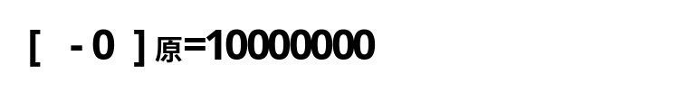
有符号整数的机内表示 ：
（1）原码表示法
在用二进制原码表示的数中，数据的最高位用来表示符号，称为符号位，符号位为0表示正数，符号位为1表示负数，其余位为数值位，按照无符号整数的表示方法表示。
对于正数：如X = +85，
对于负数：如X = -85，
对于零：在原码表示法中，0有两种表示形式：

Slide 46

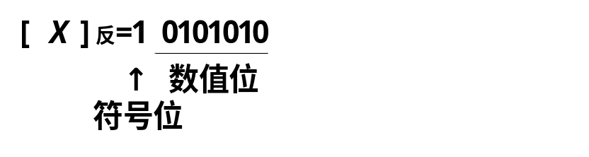
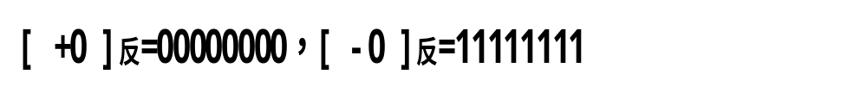
（2）反码表示法
反码是在原码的基础上改进的一种编码方式，其编码规则为：
对于正数：反码的表示形式与原码的表示形式相同，即[X]反＝[X]原。
如：X= +85，
对于负数：符号位为1，其余用数值的反码表示。如：X= -85，
对于零：在反码表示法中，0有两种表示形式：

Slide 47

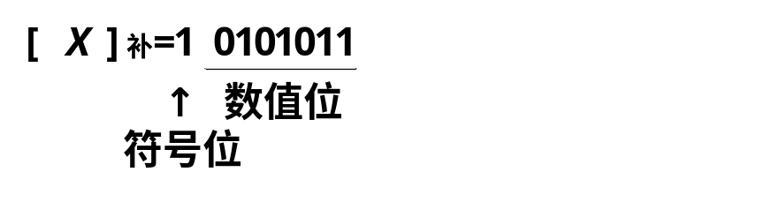

（3）补码表示法
补码(two‘s complement)的补码编码规则为：
对于正数：补码的表示形式与原码的表示形式相同，即[X]补＝[X]原。
如：X= +85，
对于负数：符号位为1，其余各位按位取反加1。如：X= -85，
对于零：在补码表示法中，0只有一种表示形式：
原码和反码作为表示有符号数的编码方式在早期的计算机中使用。
如今，有符号整数都采用补码来表示和存储 。

Slide 48
位数 （二进制） | 数值范围（十进制）
8 | -2⁷ ~ 2⁷-1（-128~127）
16 | -2¹⁵ ~ 2¹⁵-1（-32768 ~ 32767）
32 | -2³¹ ~ 2³¹-1（-2147483648 ~ 2147483647）
64 | -2⁶³ ~ 2⁶³-（-9223372036854775808 ~ 9223372036854775807）

Slide 49
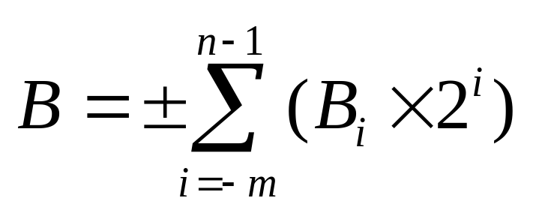
实数的机内表示
（1）定点表示法
在定点表示法中，数据的小数点的位置是确定的。小数点的位置确定在哪里，是由程序设计人员定义的。在程序的输入、运算和输出程序中体现出来。定点表示法表示的数据一般简称为定点数。
小数点位置一般有两种确定方法：
小数点位置确定在最低位之后，这时，代码表示纯整数；
小数点位置确定在最高位和次高位之间，这时，代码表示纯小数。

Slide 50
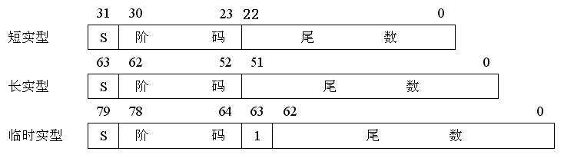

（2）浮点表示法
如36.625和-36.625的短实数、长实数、临时实数的表示形式为（十六进制）：
短实数：42 12 80 00 和 C2 12 80 00 （8位阶码，过余127码）
长实数：40 42 50 00 00 00 00 00 和 C0 42 50 00 00 00 00 00 （11位阶码，过余1023码）
临时实数；40 04 92 80 00 00 00 00 00 00 和 C0 04 92 80 00 00 00 00 00 00 （15位阶码，过余16383码）
在短实数和长实数中，尾数的最高位是隐含的，固定为“1”；而在临时实数 中，尾数的最高位在第63位显式出现。

Slide 51
36.625 = 2⁵ * 1.14453125；
将0.14453125转换为二进制就是：00100101
短实数的二进制表示：
0,100;0010;0,001;0010;1000;0000;0000; 0000
所以16进制表示就是：
42 12 80 00 H
对于-36.625的短实数二进制表示就是：
1,100;0010;0,001;0010;1000;0000;0000; 0000
所以16进制表示就是：
C2 12 80 00 H

Slide 52
长实数的二进制表示：
0,100;0000;0100;0,010;0101;0000;0000;0000; 0000;0000;0000;0000;0000;0000;0000;0000
所以16进制表示就是：
40 42 50 00 00 00 00 00 H
对于-36.625的短实数二进制表示就是：
1,100;0000;0100;0,010;0101;0000;0000;0000; 0000;0000;0000;0000;0000;0000;0000;0000
所以16进制表示就是：
C2 42 50 00 00 00 00 00 H

Slide 53

在浮点数编码过程中存在精度损失，造成解码后的结果与编码前的值略有差别。短实数的尾数为23位，最低位变化一个数对应十进制的 ,考虑四舍五入，短实数的实际有效精度为24位二进制，这相当于24*lg2 = 7位十进制的精度。而长实数的实际有效精度为53位二进制，接近于16位十进制精度。

Slide 54
1、将浮点数78.765转化为单精度浮点数表示形式；
2、将单精度浮点数43 12 82 00表示为实数形式；

Slide 55
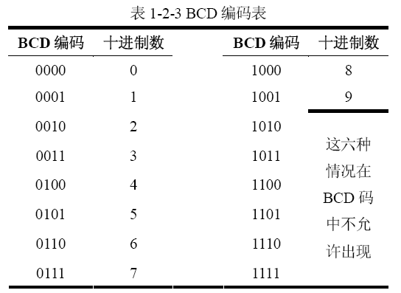
十进制数的BCD表示

Slide 56
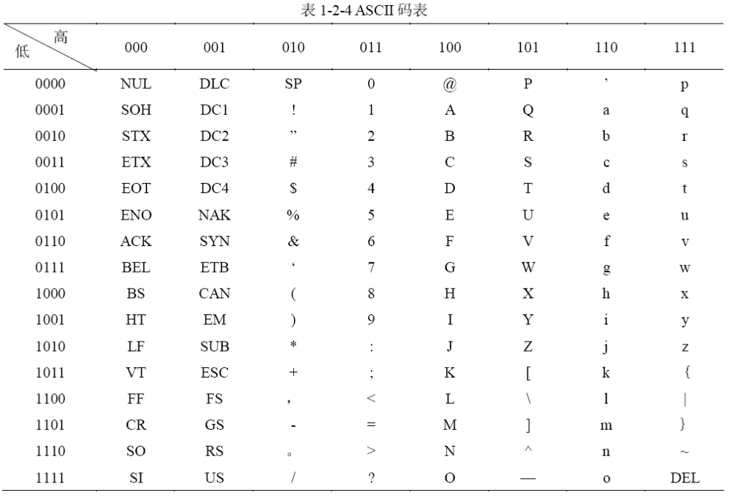
字符的机内表示：ASCII码最高位用于扩展的ASCII码或用作汉字代码的标记

Slide 57
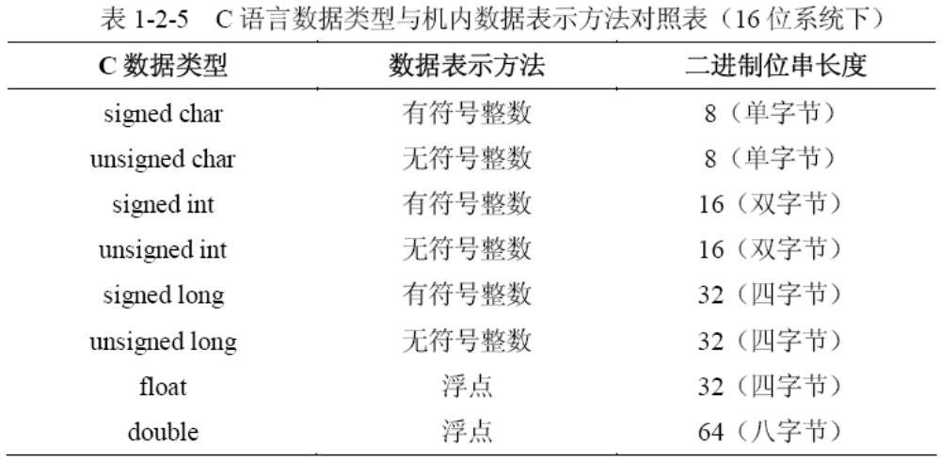
数据机内表示方法选择：
要表示的数的类型(小数、整数、实数)；
可能遇到的数值范围；
数值精确度；
数据存储和处理所需要的硬件代价。

Slide 58
一个二进制的位串具体表示什么数据或信息，也是由软件人员进行解释的。如在计算机中有一个16位的二进制位串的内容为0100001000110111，可以解释为：
(1) 表示2字节无符号整数：16951。
(2) 表示2字节有符号整数：+16951。
(3) 表示定点数：0.517303466794。
(4) 表示两个字符的ASCII码：表示B7。
(5) 表示4位BCD码数据：4237。

Slide 59
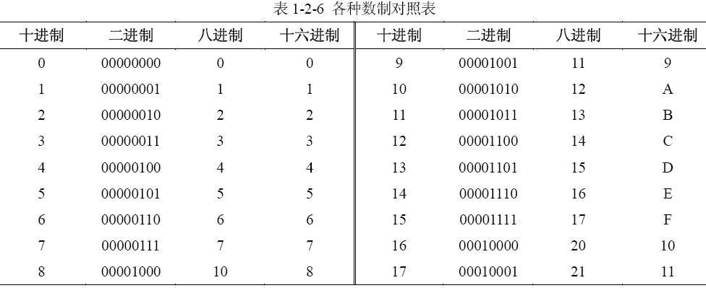
编程中数据的书写形式：
下标表示数制。
如：(1010)₂、(1010)₈、(1010)₁₀、(1010)₁₆
后缀字母来表示数制。
如：101B、76Q、 375D、 1A7H。

Slide 60
1.2.2 二进制的运算
1、算术运算
1）补码的加法运算；
2）补码的减法运算；
2、逻辑运算
1）与运算；
2）或运算；
3）异或运算；
4）非运算；
1.2.3 常用数字电路
1、常用门电路与符号：与门、或门、非门、与非门、或非门、异或门、同或门、三态门
2、常用固定逻辑电路：译码电路、锁存电路、单稳态电路、移位电路、计数电路、缓冲电路；
3、可编程逻辑电路：PLD、硬件描述语言

Slide 61
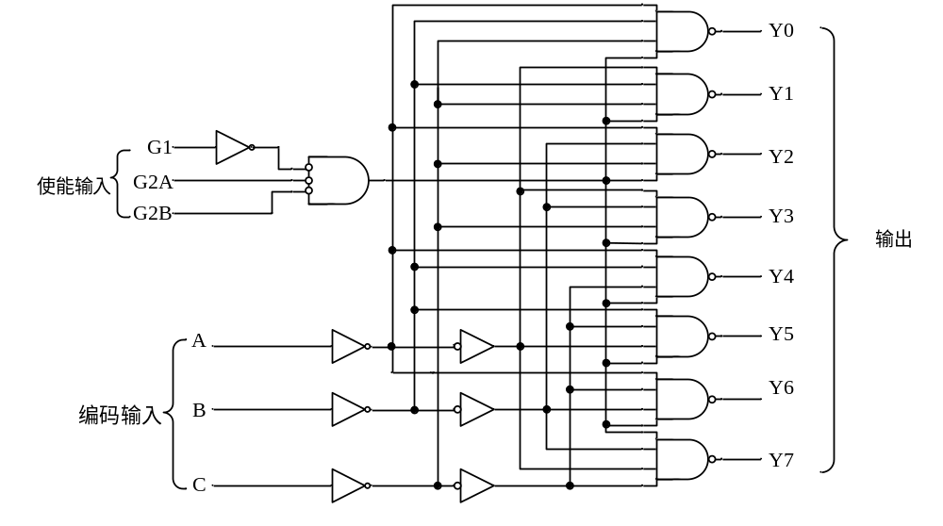
译码器
图1-2-10 74LS138逻辑框图

Slide 62
表1-2-15 74LS138真值表
输入 |  |  |  |  | 输出
使能输入 |  | 编码输入
G1 | G2A+G2B | C | B | A | Y0 | Y1 | Y2 | Y3 | Y4 | Y5 | Y6 | Y7
X | H | X | X | X | H | H | H | H | H | H | H | H
L | X | X | X | X | H | H | H | H | H | H | H | H
H | L | L | L | L | L | H | H | H | H | H | H | H
H | L | L | L | H | H | L | H | H | H | H | H | H
H | L | L | H | L | H | H | L | H | H | H | H | H
H | L | L | H | H | H | H | H | L | H | H | H | H
H | L | H | L | L | H | H | H | H | L | H | H | H
H | L | H | L | H | H | H | H | H | H | L | H | H
H | L | H | H | L | H | H | H | H | H | H | L | H
H | L | H | H | H | H | H | H | H | H | H | H | L
注：H=高电平；L=低电平；X=任意

Slide 63
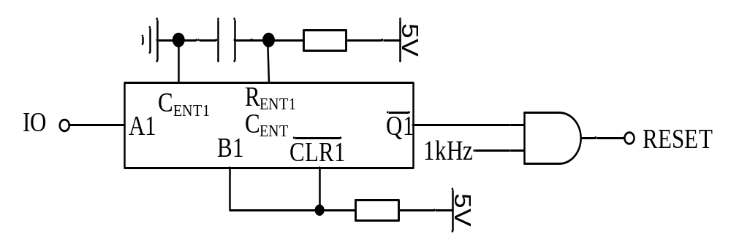
简述单稳态触发器用于简单看门狗电路的工作原理；

Slide 64
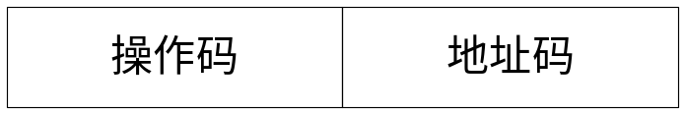
1.3 中央处理器
1.3.1 指令系统与寻址技术
1、 指令系统
指令是指示计算机执行某些操作的命令。一台计算机的所有指令的集合构成该机的指令系统，也称指令集。指令系统是计算机的主要属性，位于硬件和软件的交界面上。
1）指令格式
从二进制位串上讲，一条指令中包含两部分：操作码（Operation Code）和地址码（Address Code）。其中操作码表明了指令的操作性质及功能，地址码则给出了操作数的地址（即操作数的存储位置）。

Slide 65
（1）地址码结构
计算机执行一条指令所需要的全部信息都必须包含在指令中。对于一般的双操作数运算类指令来说，除去操作码之外，指令还应包含以下信息：
第一操作数地址，用A₁表示。
第二操作数地址，用A₂表示。
操作结果存放地址，用A₃表示。
下条将要执行指令的地址，用A₄表示。
这样，一条指令的格式可以细分为：
OP | A₁ | A₂ | A₃ | A₄
指令的含义： （A₁） OP （A₂） → A_{3，}下条将要执行指令存储在地址为A₄开始的存储单元
优点：四地址指令格式的具有直观，下条指令的地址明显。
缺点：指令长度较长，占用的存储空间较大。

Slide 66
如果将指令按顺序依次存储在存储器中，用一个程序计数器（Program Counter，PC）来存放指令地址。通常每执行一条指令，PC就自动加1（设每条指令只占一个主存单元），直接得到将要执行的下一条指令的地址。
OP | A₁ | A₂ | A₃
指令的含义：
(A₁) OP (A₂ ) → A₃
(PC) + 1 → PC (隐含)
执行一条三地址的双操作数运算指令，至少需要访问4次主存。第一次取指令本身，第二次取第一操作数，第三次取第二操作数，第四次保存运算结果。这种格式省去了一个地址，但指令长度仍比较长，所以在微型计算机中很少使用。

Slide 67
三地址指令执行完后，主存中的两个操作数均不会被破坏。然而，通常并不一定需要完整的保留两个操作数。如果让第一操作数地址同时兼作存放结果的地址（目的地址），这样即得到了二地址指令，其格式为：
OP | A₁ | A₂
指令的含义： (A₁) OP (A₂ ) → A₁
(PC) + 1 → PC (隐含)
通常把A₁称为目的操作数地址，A₂称为源操作数地址。执行一条二地址的双操作数运算指令，同样至少需要访问4次主存。

Slide 68
只有一个地址的指令为一地址指令。那么另一个操作数来自何方呢？指令中虽未明显给出，但隐含着放在CPU内部的一个特殊存储器（专门寄存器）中的操作数。因为这个寄存器在连续性运算时，保存着多条指令连续操作的累计结果，故称为累加寄存器(Accumulator，Acc)。
它的指令格式为：
OP | A₁
指令的含义： (Acc) OP (A₁) → Acc
(PC) + 1 → PC (隐含)
执行一条一地址的双操作数运算指令，只需要访问两次主存。第一次取指令本身，第二次取第二操作数。第一操作数和运算结果都放在累加寄存器中，所以读取和存入都不需要访问存储器。

Slide 69
（2）操作码
指令系统中的每一条指令都有一个唯一确定的操作码，指令不同，其操作码的编码也不同。通常，希望用尽可能短的操作码字段来表达全部的指令。指令操作码的编码可以分为定长编码和变长编码两类。
定长编码：操作码字段的位数和位置是固定的；
变长编码：操作码字段的位数不固定，且分散放在指令字的不同位置上。
扩展操作码法变长编码：

Slide 70
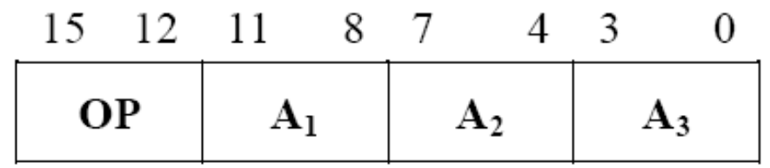
例如：设某计算机的指令长度为16位，操作码字段为4位，有3个4位的地址码字段，其格式为：
如果按照定长编码的方法，4位操作码最多只能表示16条不同的三地址指令。假设指令系统中不仅有三地址指令，还有二地址指令、一地址指令和零地址指令，利用扩展操作码法可以使在指令长度不变的情况下，指令的总数远远大于16条。
指令系统中要求有15条三地址指令、15条二地址指令、15条一地址指令和16条零地址指令，共61条指令。显然，只有4位操作码是不够的，解决的方法就是向地址码字段扩展操作码的位数。扩展的方法是：

Slide 71
4位操作码的编码0000~1110定义了15条三地址指令，留下1111作为扩展窗口，与下一个4位(A1)组成一个8位的操作码字段。
8位操作码的编码11110000~11111110定义了15条二地址指令，留下11111111作为扩展窗口，与下一个4位(A2)组成一个12位的操作码字段。
12位操作码的编码111111110000~111111111110定义了15条一地址指令，扩展窗口为111111111111，与A3组成16位的操作码字段。
最后，16条零地址指令由16位操作码的编码给出。

Slide 72
2） CPU指令集分类
复杂指令集，Complex Instruction Set Computer --CISC）：以提高计算机的执行速度为目标，将一些由软件实现的常用功能用硬件的指令实现。8086、89C51。复杂指令集会增加微处理器的复杂性，使处理器的研制时间长、成本高。
精简指令集（Reduced Instruction Set Computing-RISC）：指令格式统一、种类比较少 、寻址方式也比CISC少。高档服务器采用，PowerPC、SPARC、PA-RISC、MIPS、Alpha

Slide 73
2 寻址技术
所谓寻址，指的是寻找操作数的地址或下一条将要执行的指令地址，寻址技术是计算机设计中硬件对软件最早提供支持的技术之一。寻址技术包括编址方式和寻址方式。
1）编址方式
编址方式是指对各种存储设备进行编码的方式。
在计算机中需要编址的设备主要有CPU中的通用寄存器、主存储器和输入输出设备3种。
（1）编址单位：目前常用的编址单位有字编址、字节编址和位编址。

Slide 74
目前使用最普遍的编址方式是字节编址，这是为了适应非数值应用的需要。字节编址方式使编址单位与信息的基本单位（一个字节）相一致，这是它的最大优点。然而，如果主存的访问单位也是一个字节的话，那么主存的带宽就太窄了，所以编址单位和主存的访问单位是不相同的。通常主存的访问单位是编址单位的若干倍。在采用字节编址的机器中，如果指令长度是32位。那么每执行完一条指令，程序计数器要加4。如果数据字长是32位，当连续访问存储器时，每读写完一个数据字，地址寄存器要加4。由此可见，字节编址方式存在着地址信息的浪费。

Slide 75
（2）指令中地址码的位数
指令格式中每个地址码的位数是与主存容量和最小寻址单位（即编址单位）有关联的。主存容量越大，所需的地址码位数就越长。对于相同容量来说，如果以字节为最小寻址单位，地址码的位数就需要长些，但是可以方便地对每一个字符进行处理；如果以字为最小寻址单位（假定字长为16位或更长），地址码的位数可以减少，但对字符操作比较困难。例如：设某计算机主存容量为2²⁰个字节，机器字长（字的二进制位数）32位，若最小寻址单位为字节（按字节编址），其地址码应为20位；若最小寻址单位为字（按字编址），其地址码只需18位。从减少指令长度的角度看，最小寻址单位越大越好；而从对字符或位的操作是否方便的角度看，最小寻址单位越小越好。

Slide 76
2）寻址方式
指令寻址：寻找下一条将要执行的指令地址称为指令寻址，寻找操作数的地址称为数据寻址。指令寻址比较简单，它又可以细分为顺序寻址和跳跃寻址。
顺序寻址可通过程序计数器加1，自动形成下一条指令的地址；跳跃寻址则需要通过程序转移类指令实现。
跳跃寻址的转移地址形成方式有3种：直接（绝对）、相对和间接寻址，它与下面介绍的数据寻址方式中的直接、相对和间接寻址是相同的，只不过寻找到的不是操作数的有效地址而是转移的有效地址而已。
数据寻址：方式种类较多，其最终目的都是寻找所需要的操作数。

Slide 77

3）基本数据寻址方式
数据寻址方式是根据指令中给出的地址码字段寻找真实操作数地址的方式。一般情况下，由于指令长度的限制，指令中的地址码不会很长，而主存的容量却可能越来越大。以8086为核心的计算机为例，主存容量可达1MB，而指令中的地址码字段最长仅16位，仅能直接访问主存的一小部分，而无法访问整个主存空间。即使指令中能够拿出足够的位数来作为访问整个主存空间的地址，为了灵活方便地编制程序，也需要对地址进行必要的变换。把指令中地址码字段给出的地址称为形式地址（用字母A表示），这个地址有可能不能直接用来访问主存。形式地址经过某种运算而得到的能够直接访问主存的地址称为有效地址（用字母EA表示）。从形式地址生成有效地址的各种方式称为寻址方式，即：

Slide 78
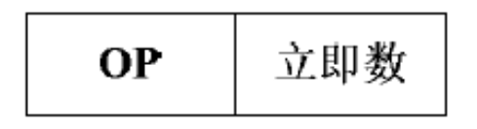
（1）立即寻址： 指令中的地址码不是操作数的地址，而是操作数本身 。
MOV AX, 1234H

Slide 79
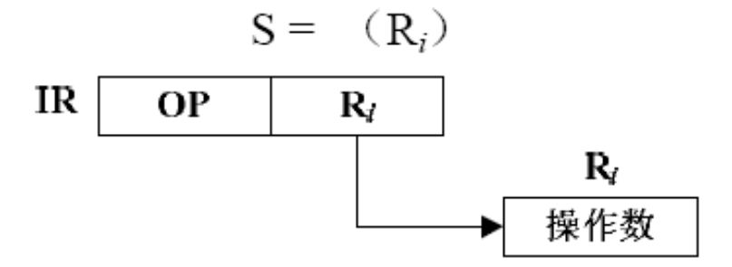
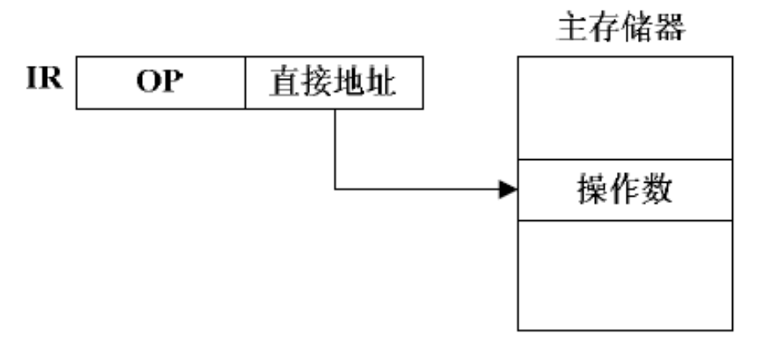
（2）寄存器寻址：指定的寄存器中存放着操作数
MOV CX, BX
（3）直接寻址：指令中地址码给出的地址A就是操作数的有效地址，即：EA = A
MOV AL,[1000H]

Slide 80
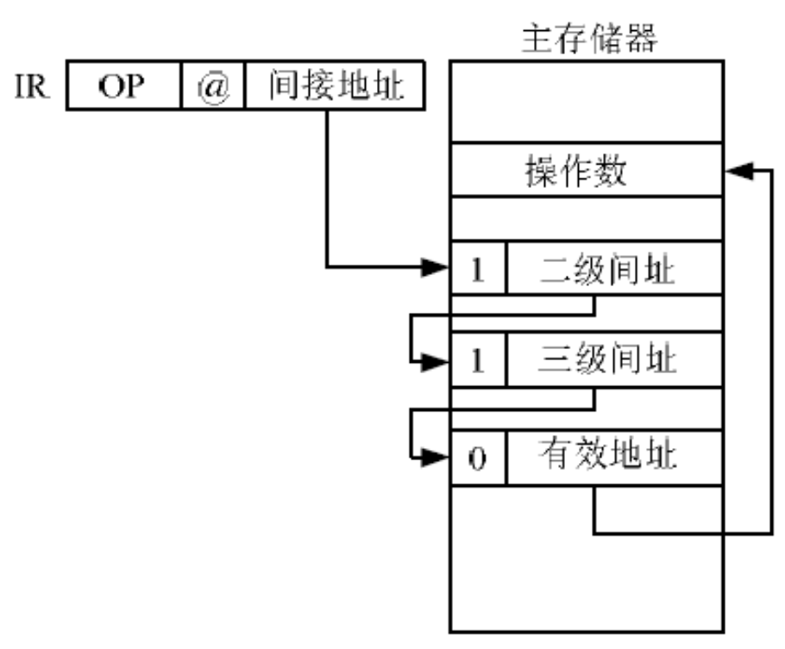
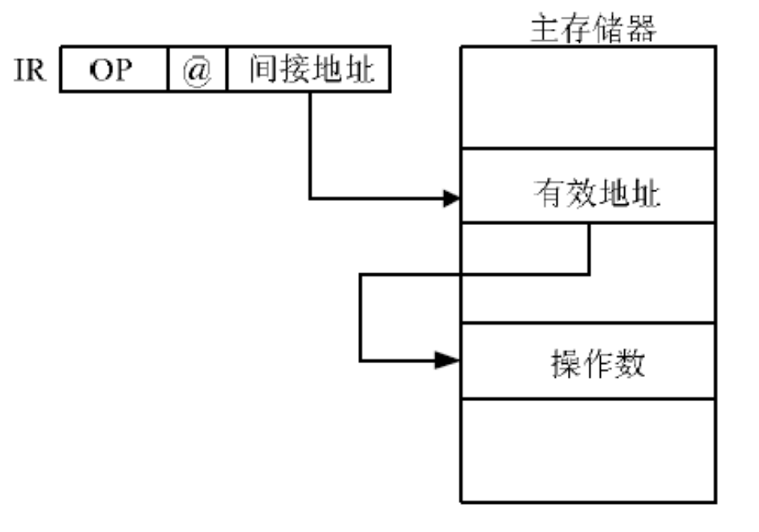
（4）间接寻址：间接寻址意味着指令中给出的地址A不是操作数的地址，而是存放操作数地址的主存单元的地址，简称操作数地址的地址。

Slide 81
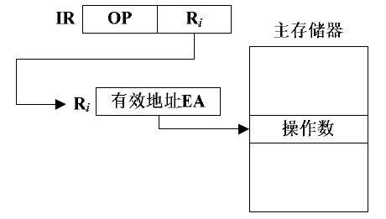
（5）寄存器间接寻址：指令中的地址码给出某一通用寄存器的编号，在被指定的寄存器中存放操作数的有效地址，而操作数则存放在主存单元中
MOV CX, [BX]

Slide 82
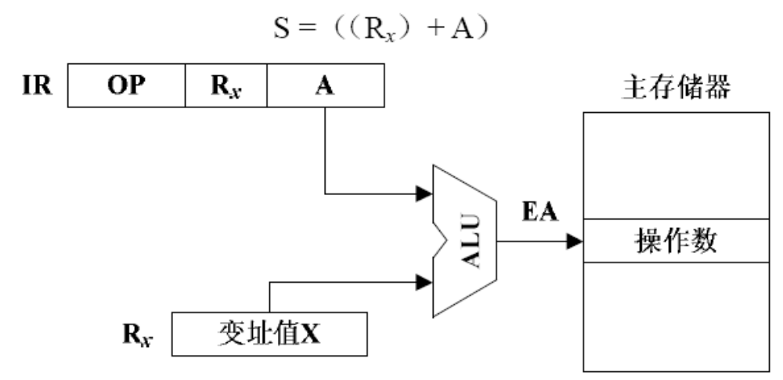
（6）变址寻址：变址寻址就是把变址寄存器Rx的内容与指令中给出的形式地址A相加，形成操作数有效地址，即EA =（Rx）+ A。Rx的内容称为变址值。

Slide 83

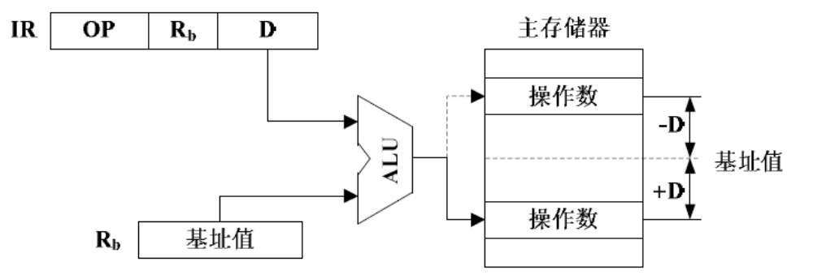
（7）基址寻址：基址寻址是将基址寄存器Rb的内容与指令中给出的位移量D相加，形成操作数有效地址，即EA=(Rb)+D。基址寄存器的内容称为基址值。指令的地址码字段是一个位移量，位移量可正、可负 。

Slide 84
（8）相对寻址：相对寻址是基址寻址的一种变通，由程序计数器（PC）提供基准地址，指令中的地址码字段作为位移量D，两者相加后得到操作数的有效地址，即EA=(PC)+D 。

Slide 85
1、3、2 CPU结构和功能
1) 指令控制
程序的顺序控制，称为指令控制。由于程序是一个指令序列，这些指令的相互顺序不能任意颠倒，必须严格按程序规定的顺序进行，因此，保证机器按顺序执行程序是CPU的首要任务。
2) 操作控制
一条指令的功能往往是由若干个操作信号的组合来实现的。因此，CPU管理并产生由内存取出的每条指令的操作信号。把各种操作信号送往相应的部件，从而控制这些部件按指令的要求进行动作。
3) 时间控制
对各种操作实施时间上的控制，称为时间控制。因为在计算机中，各种指令的操作信号均受到时间的严格控制。另一方面，一条指令的整个执行过程也受到时间的严格控制。只有这样，计算机才能有条不紊地自动工作。
4) 数据加工
所谓数据加工，就是对数据进行算术运算和逻辑运算处理。完成数据的加工处理，这是CPU的根本任务。因为，原始信息只有经过加工处理后才能对人们有用。数据加工过程是由复杂数字电路构成的运算器完成的。

Slide 86
1) 取指令
控制器必须具备能自动地从存储器中取出指令的功能。为此，要求控制器能自动形成指令的地址，并能发出取指令的命令，将对应此地址的指令取到控制器中。
第一条指令的地址一般由系统设定，CPU复位后PC的值为开始执行指令的地址。不同CPU的PC复位值不同。如8086复位后从FFFF0H地址开始执行；而89C51则从0000H地址开始执行。
2) 分析指令
分析指令包括两部分内容，其一，分析此指令要完成什么操作，即控制器需发出什么操作命令；其二，分析参与这次操作的操作数地址，即操作数的有效地址。
3) 执行指令
执行指令就是根据分析指令产生的“操作命令”和“操作数地址”的要求，形成操作控制信号序列（不同的指令有不同的操作控制信号序列）。通过对运算器、存储器以及I/O设备的操作，执行每条指令。

Slide 87
此外，控制器还必须能控制程序的输入和运算结果的输出（即控制主机与I/O交换信息）以及对总线的管理，甚至能处理机器运行过程中出现的异常情况（如掉电）和特殊请求（如打印机请求打印一行字符），即处理中断的能力。
根据CPU的功能不难设想，要取指令，必须有一个寄存器专用于存放当前指令的地址；要分析指令，必须有存放当前指令的寄存器和对指令操作码进行译码的部件；要执行指令，必须有一个能发出各种操作命令序列的控制部件CU；要完成算术运算和逻辑运算，必须有存放操作数的寄存器和实现算术逻辑运算的部件ALU；为了处理异常情况和特殊请求，还必须有中断系统。可见，CPU可由四大部分组成，如图1-3-12所示。

Slide 88
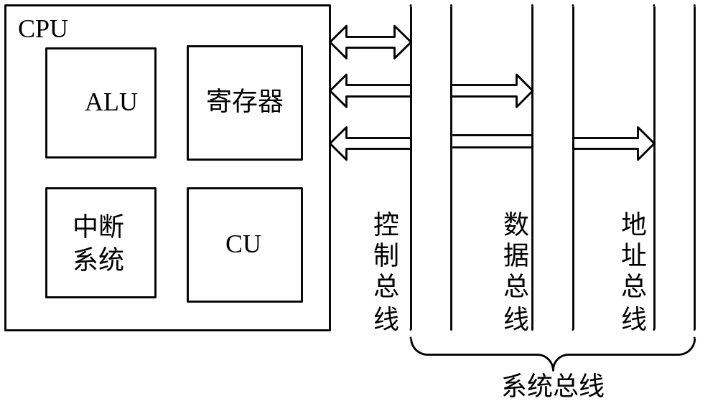

Slide 89
实际上，微处理器的控制信号分为两类：一类是通过对指令的译码、由CPU内部产生的，这些信号由CPU送到存储器、输入/输出接口和其它部件；另一类是微型机系统的其它部件送到CPU的，通常用来向CPU发出请求，如中断请求、总线请求等。
控制单元CU是提供完成机器全部指令操作的微操作命令序列部件。现代计算机中微操作命令序列的形成方法有两种，一种是组合逻辑设计方法，为硬联线逻辑；另一种是微程序设计方法，为存储逻辑。感兴趣的读者可以查阅计算机组成原理方面的书籍。

Slide 90
3. CPU的寄存器
从指令系统和寻址技术中我们可以看出，寄存器能有效降低指令长度和提高寻址效率。寄存器能直接参与CPU内部的运算。CPU中的寄存器大致可分为两类：一类属于用户可见寄存器，用户可对这类寄存器编程，以及通过优化使CPU因使用这类寄存器而减少对主存的访问次数；另一类属于控制和状态寄存器，用户不可对这类寄存器编程，它们被控制部件使用，以控制CPU的操作，也可被带有特权的操作系统程序使用，从而控制程序的执行。
1）用户可见寄存器
通常CPU执行机器语言访问的寄存器为用户可见寄存器，按其特征又可分为以下几类：

Slide 91
（1）通用寄存器
通用寄存器可由程序设计者指定许多功能，可用于存放操作数，也可作为满足某种寻址方式所需的寄存器。如基址寻址所需的基址寄存器、变址寻址所需的变址寄存器和堆栈寻址所需的栈指针，都可用通用寄存器代替。寄存器间接寻址时还可用通用寄存器存放有效地址的地址。当然，也有一些机器用专用寄存器作为基址寄存器、变址寄存器或栈指针，这样，在设计指令格式时只需将这类专用寄存器隐含在操作码中，而不必占用指令字中的位(bits)。
（2）数据寄存器
数据寄存器用于存放操作数，其位数应满足大多数数据类型的数值范围。有些机器允许使用两个连读的寄存器存放双倍字长的值。还有些机器的数据寄存器只能用于保存数据，不能用于操作数地址的计算。

Slide 92
（3）地址寄存器
地址寄存器用于存放地址，其本身可以具有通用性，也可用于特殊的寻址方式，如用于基址寻址的段指针（存放基地址）、用于变址寻址的变址寄存器和用于堆栈寻址的栈指针。地址寄存器的位数必须足够长，以满足最大的地址范围。
（4）条件代码寄存器（状态寄存器）
这类寄存器中存放条件码，它们对用户来说是部分透明的。条件码是CPU根据运算结果由硬件设置的位(bits)，如算术运算会产生正、负、零或溢出等结果。条件码可被测试，作为分支运算的依据。此外，有些条件码也可被设置，如最高位进位标志C，可用指令对它置位和复位。将条件码放到一个或多个寄存器中，就构成了条件码寄存器。
在调用子程序前，必须将所有的用户可见寄存器的内容保存起来，这种保存可由CPU自动保存，也可由程序员编程保存，视不同机器不同处理。

Slide 93
2）控制和状态寄存器
CPU中还有一类寄存器用于控制CPU的操作或运算。在一些机器里，大部分这类寄存器对用户是不透明的。如以下四种寄存器在指令执行过程中起重要作用。
①MAR存储器地址寄存器，存放将被访问的存储单元的地址；
②MDR存储器数据寄存器，存放欲存入存储器中的数据或最近从存储器中读出的数据；
③PC程序计数器，存放当前指令的地址，具有计数功能。转移类指令可以修改PC的值；
④IR指令寄存器，存放当前欲执行的指令。

Slide 94
通过这四个寄存器，CPU和主存可交换信息。例如，将现行指令地址从PC送至MAR，启动存储器作读操作，存储器就可将指定地址单元内的指令读至MDR，再由MDR送至IR。
在CPU内部必须给ALU提供数据，因此ALU必须可直接访问MDR和用户可见寄存器，ALU的外围还可以有另一些寄存器，这些寄存器用于ALU的输入/输出以及用于和MDR及用户可见寄存器交换数据。
在CPU的控制和状态寄存器中，还有用来存放程序状态字PSW的寄存器，该寄存器用来存放条件码和其他状态信息。在具有中断系统的机器中还有中断标记寄存器。

Slide 95
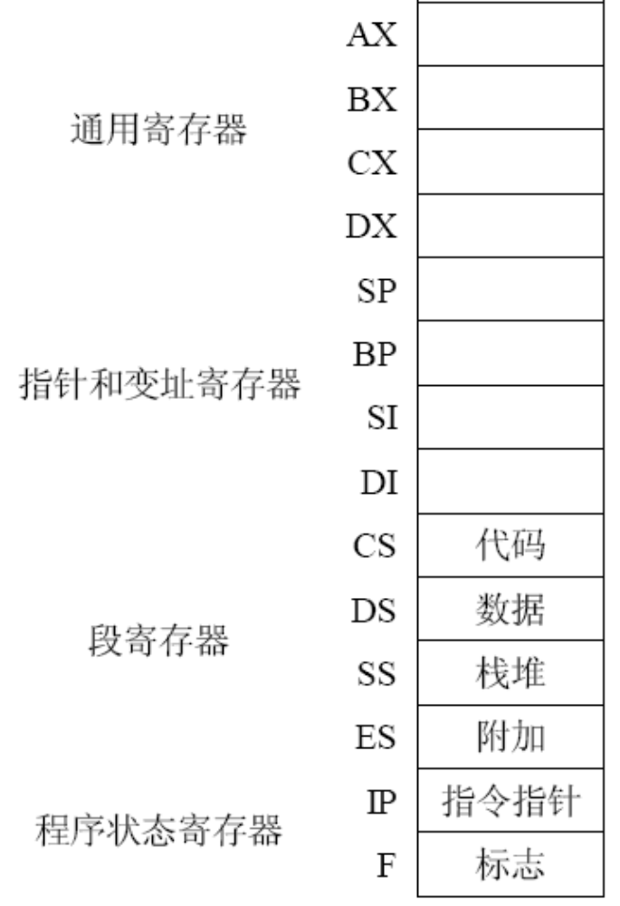
3、CPU的寄存器

Slide 96
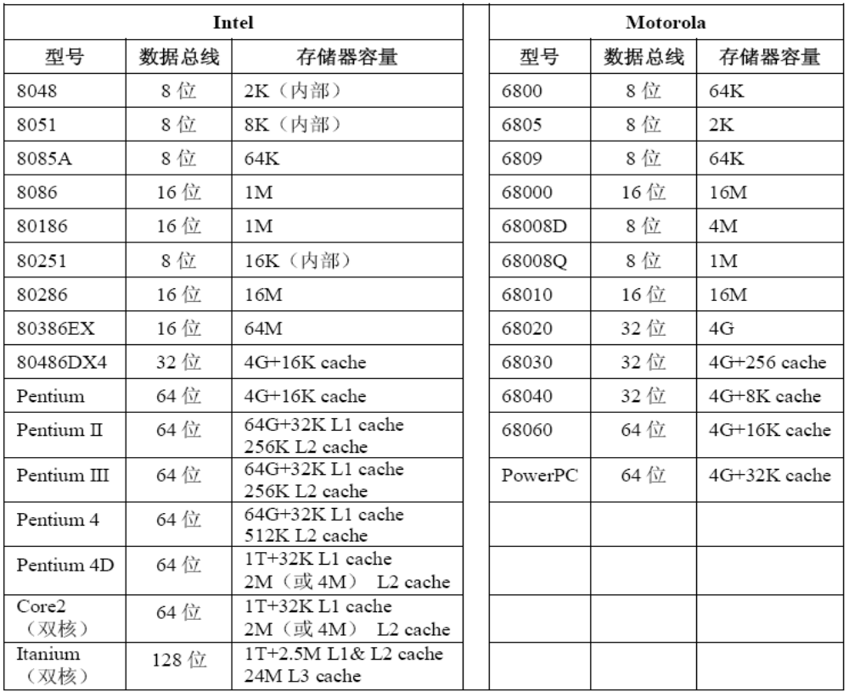
1.3.4 参数与型号
CPU的主要参数：时钟频率/主频、数据总线宽度 、地址总线宽度
CPU的主要型号

